Slide 1

Feature based and feature free textual CBR : a comparison in spam filtering
Notes:
Plan

Slide 2
Introduction
Spam?
Problème difficile à résoudre
Changement
Différences entre deux Spam
Faux positifs
Stratégies déjà utilisées (ECUE, Blacklist, …)
Notes:
Arnaud

Slide 3
Email Classification Using Examples
Machine learning system
Case-Based Reasonning (CBR)
K plus proches voisins
Volontairement biaisé pour éviter les faux positifs
Competence-Based Editing (CBE)
Notes:
MAX
ECUE est un système d'apprentissage automatique utilise les emails que l’utilisateur à reçu par le passé. Un training set qui est constitué d’emails précédemment reçus par une personne, Spam et légitiment, est créé. Les nouveaux emails sont classer en utilisant l'algorithme des K plus proche voisins (sur le training set). Les K emails qui sont les plus proches de l’email cible sont employés pour classer ce dernier.
Due to the significance of False Positives (FPs), the classification process
uses unanimous voting to bias the classifier away from FP classifications. This
requires all k neighbours retrieved by the Nearest Neighbour algorithm to be of
class spam before the target case can be classified as spam. A Case Retrieval
Net is used to speed up the retrieval process.
CBR : Pour à partir des données, choisir quels exemples seront les meilleurs pour servir d’exemple.
Avant de classer l’email, une modification du training set (ou CBE pour case base editing) est effectuée pour réduire le nombre d’email. Le training set est donc éditée avec la technique CBE pour enlever le bruit et les cas redondants. Et augmente les perfs.

Slide 4
Feature-Based textual CBR
Prend en compte tout sauf les pièces jointes
Chaque instance est décrite par un vecteur
Trois types de features :
Mots
Caractères
Structures
Information Gain
Notes:
SAID
Chercher analyse lexical pour question

Slide 5

Featured-Free textual CBR
Mesure de distance basé sur la compression de texte
Basé sur la complexité de Kolmogorov
Distance entre x et y :
Pas de features à sélectionner
$$CDM\left(x,y\right)=\frac{C(xy)}{C\left(x\right)+C(y)}$$
Notes:
ARNAUD
Quelques exemples d’utilisations
La complexité de Kolmogorov n’étant pas calculable on fait une approximation avec la formule suivante
Les propriétés normalement applicable pour les mesures ne le sont pas dans ce cas là. Exemple : CDM(x,x) != 0.

Slide 6
Spam filtering experiments
Corpus
Datasets
1.1
1.2
2.1
2.2
Notes:
MAX
Nous allons vous présenter l’expérience réalisé par les auteurs. L’objectif de l’expérience était de remplacer la mesure de similarité par caractéristiques qu’ECUE utilise par une mesure de similarité par compression et de comparer les deux mesures.
Les ensembles de données utilisés dans cette évaluation ont été dérivés de deux corpus d'email.
Les emails légitimes dans chaque corpus incluent une liste d’emails personnel, d'affaires et liste d'adresses.
Deux ensembles de données (ensembles de données 1,1 et 1,2) ont été extraits à partir d'un corpus, alors que les ensembles de données 2,1 et 2,2 étaient extraits à partir de l'autre.
Chaque ensemble de données se compose de 1000 emails, 500 de chaque classe, reçus sur une période d'approximativement trois mois.
La plupart des personnes ne reçoivent pas les volumes égaux de Spams et d’emails légitiment, mais les distributions réelles varient considérablement en fonction des différentes personnes.
Pour évaluer cette évaluation on utilise :
(i) le taux d'erreurs, c.-à-d. la proportion globale des emails qui ne sont pas filtrés correctement (%Err).
(ii) le taux Faux négatifs, c.-à-d. la proportion des Spam qui ont été manqués (%FNs). (iii) le taux de Faux positifs, c.-à-d. la proportion des emails légitimes qui sont noté comme Spam (%FPs).
(Nous comparons la performance des classificateurs en calculant le niveau de confiance utilisant l'essai de McNemar.)

Slide 7
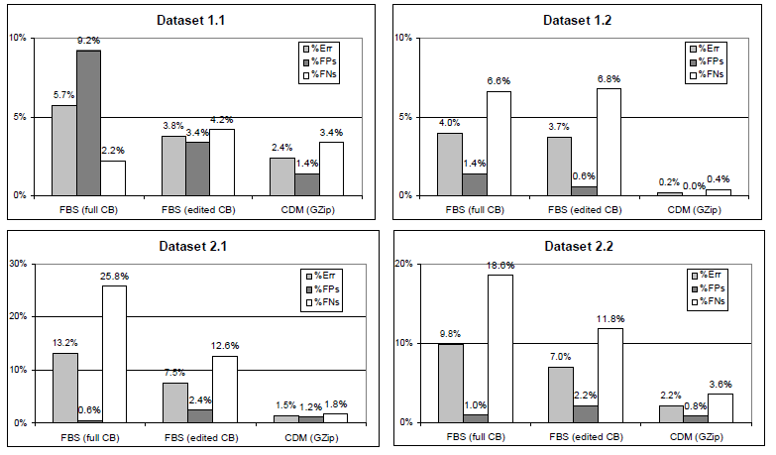
Spam filtering experiments
Comparaison entre feature-based similiarity (FBS) and compression-based
Notes:
SAID

Slide 8
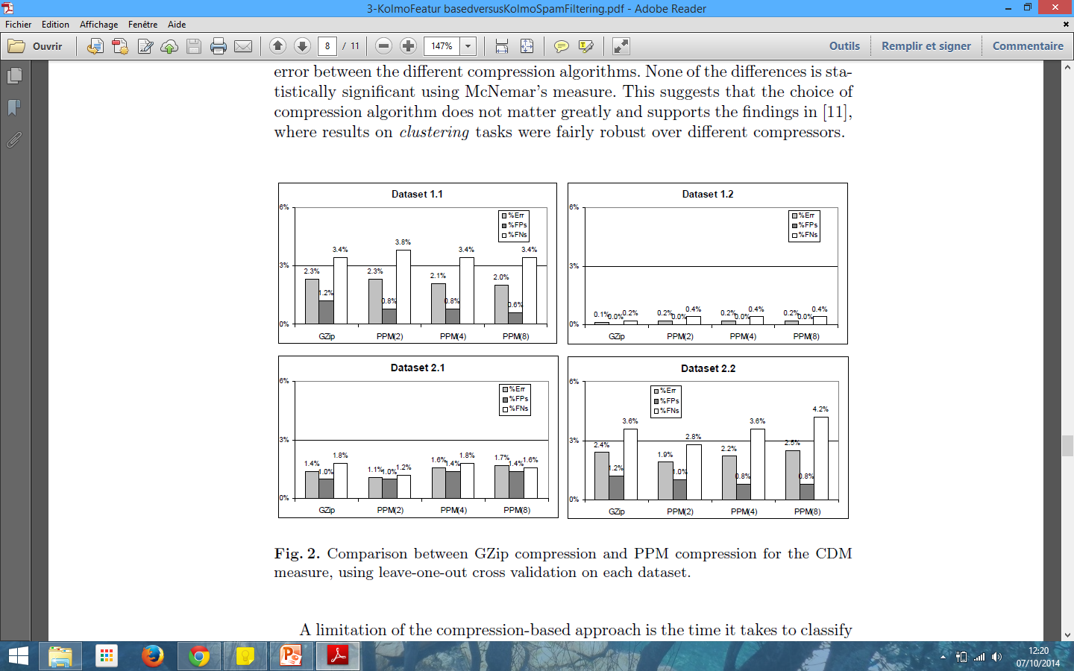
Spam filtering experiments
Comparaison entre la compression GZip and compression PPM pour les mesures CDM
Notes:
ARNAUD

Slide 9
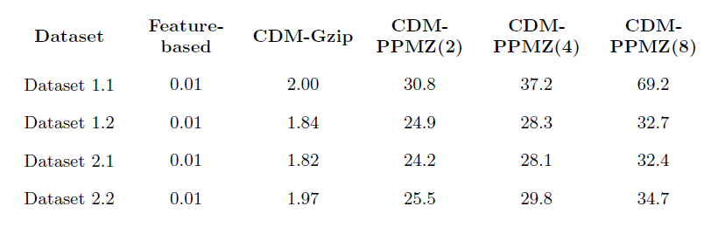
Spam filtering experiments
Temps pour classer un email en secondes en utilisant différentes mesures de similarité.
Notes:
MAX
Une des limites de l'approche basée sur la compression est le temps qu’elle prend pour classer un email.
Le tableau 1 montre le temps mit pour classer un email (en secondes) utilisant approches basées sur caractéristique et feature-free pour 1000 cas. Le temps pour classer un email simple utilisant CDM est, au mieux, 180 fois plus lent qu‘en employant la similitude basée sur caractéristique.
L'algorithme de compression est beaucoup plus couteux en temps qu’en comparant les caractéristiques des emails.
En outre, la similarité par compression exige que le cas cible soit comparé à chaque cas ce qui n'est pas toujours nécessaire dans la similitude basée sur les caractéristique.
(si, par exemple, un filet de récupération de cas est employé.)
L’utilisation du CDM avec GZip fonctionne significativement mieux en termes de temps d’exécution que le CDM avec la PPM.
L’utilisation du CDM avec Gzip peut être rendu légèrement plus rapide en modifiant la longueur des fichier d'email pour prendre en considération le fait que l'algorithme Gzip emploie une taille de fenêtre de glissement de 32 K bytes. Tronquer les fichiers d'email à 16 K bytes chacun avant de calculer le CDM augmente vitesse de 9,5% à 25% sur les ensembles de données évalués.
Les cas CDM-GZip dans le tableau 1 incluent cette accélération.
Nous avons constaté que la troncation des fichiers d'email n'a pas de vrai effets sur les résultats des erreurs de classification.

Slide 10
Discussion
Avantages de la compression
Précision remarquable
Facilité de mise en place
Meilleure adaptation au concept drift
Désavantage
Manque d’explicabilité
Temps d’exécution
Fiabilité et robustesse
Notes:
SAID

Slide 11
Conclusion
Compression-based distance plus performant
Ouverture
Notes:
ARNAUD

Slide 12
Question
?

